Slide 1
חזרה מהירה לקראת מבחן בנושא "נאציזם, מלחמת העולם השניה ושואה"
Sit Dolor Amet

Slide 2
מסע כרונולוגי בעקבות החומר
דמויות/ קבוצות
חקיקה נאצית
קרבות/ וועידות
אירועים כללים
אידיאולוגיות/ תפיסות עולם
מקומות

Slide 3
1919-1932
דמויות/ קבוצות:
היידנבורג- ראש ממשלת גרמניה
הקמת הSA
הקמת הSS
היימלר עומד בראש
קרבות/ וועידות:
מרד הסרטיפיקסטים
כשלון "פוטש מרתף הבירה"- היטלר נשלח לכלא
אירועים כללים:
הקמת רפובליקת וויאמר
היטלר מקים את המפלגה הנאצית (מפלגת קצה בינתיים)
29- משבר כלכלי עולמי (מתחיל בארה"ב) גרמניה במשבר עמוק
אידיאולוגיות/ תפיסות עולם:
היטלר מחבר את המיין קמפאף מהכלא.

Slide 4
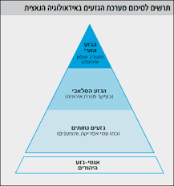
רקע כללי
אידיאולוגיות/ תפיסות עולם
שנאת ישראל המסורתית
אנטישמיות מודרנית
אנטישמיות נאצית
תורת הגזע
(לא סגורה על ההבדלים? לכי לעמ' 19 בספר)

Slide 5
1933 – עליית היטלר לשלטון
אידיאולוגיות/ תפיסות עולם:
הטמעת האידיאולוגיה הנאצית דרך החינוך (והתעמולה)
אירועים כללים:
עליית היטלר לשלטון
שריפת הרייכסטאג, צו-חירום
בעקבות חוק ההסמכה, והאחדה מעבר למשטר טוטליטרי
שריפת הספרים
אריזציה ובידוד חברתי
חקיקה נאצית:
חוק ההסמכה, האחדה
יום החרם- חרם כלכלי נגד היהודים.
חוק החזרת הפקידות המקצועית על כנה
גזירת השחיטה
(חוק למניעת צאצאים פגומים מבחינה תורשתית)
דמויות/ קבוצות:
ס"א- יום החרם
גבלס ימ"ש- יוזם שריפת הספרים
איינשטיין
הגסטאפו- משטרה חשאית נאצית
דכאו- מחנה הריכוז הראשון
כלכלי- חברתי- תרבותי

Slide 6
1934
אירועים כללים:
הסכם אי התקפה גרמניה ופולין
ליל הסכינים הארוכות
מינוי היטלר לפיהרר (רוה"מ ונשיא)
חקיקה נאצית:
חוק למניעת צאצאים פגומים (טוהר הגזע)

Slide 7
1935/36
דמויות/ קבוצות:
אייכמן- ראש המחלקה לענייני יהודים בגסטאפו (משטרה חשאית נאצית)
אירועים כללים:
אולמפיאדת ברלין
תחילת הפרת הסכם ורסאי (כניסה גרמנית לחבל הריין)
חקיקה נאצית:
חוקי נינברג-
"מישלינג"
אריזציה

Slide 8
1938
אירועים כללים:
ליל הבדולח
גירוש זיבונשיין
הקצת "סימון היהודים"
אריזציה כפויה
דמויות/ קבוצות:
אייכמן- ראש המחלקה לענייני יהודים בגסטאפו (משטרה חשאית נאצית)
הרשל גרינשפן
קרבות/ וועידות:
וועידת איוואן-ועידה בינ"ל לפתרון בעיית הפליטים היהודים.
אנשלוס- סיפוח אוסטריה
סיפוח- חבל הסודטים

Slide 9

1939- פרוץ המלחמה
חקיקה נאצית:
אותונסיה
איגרת הבזק- ריכוז היהודים הקמת גטאות, יודנראט
קרבות/ וועידות:
הסכם ריבנטרופ-מולטוב (שבוע לפני המלחמה)
פלישה לפולין בליצקריג- פתיחת המלחמה

Slide 10
1940
אירועים כללים:
שואת יהודי צפון אפריקה
התמודדות יהודית בגטאות- השרדות והברחות, חינוך, תרבות ורוח
קרבות/ וועידות:
כיבוש מדינות מערב גרמניה:דנמרק נורבגיה הולנד בלגיה וצרפת
הבליץ על בריטניה
דמויות/ קבוצות
אדם צרינקוב- ראש היודנראט ורשה
האדמור מפיאסצ'נה
מקומות:
הקמת גטאות לודז' וורשה
אידיאולוגיות/ תפיסות עולם:
חידוש המושג "קידוש השם"

Slide 11
1941
אירועים כללים:
רצח המוני בבורות הירי
טלאי צהוב בגרמניה- שילוחים לפולין
תחילת המתה בגז
קרבות/ וועידות:
מבצע ברברוסה- פלישה לבריה"מ
הקפה יפנית על פרל הרבור
מקומות:
פונאר
באבי- יאר
דמויות/ קבוצות
היידריך (משרד הביטחון)
איינזצגרופן-

Slide 12

1942
מבצע ריינהרד- הקמת מחנות השמדה
קרבות/ וועידות:
וועידת ואנזה- הוצאה לפועל של הפתרון הסופי
- מחצית שניה- קרב אל עלמיין
דמויות/ קבוצות
היידריך
אייכמן

Slide 13

1943
דמויות/ קבוצות
חסידי אומות העולם- הגדרה
קרבות/ וועידות:
קרב סטלינגרד- בלימת הנאצים ונקודת מפנה

Slide 14

1944
קרבות/ וועידות:
שחרור שטחי בריה"מ והתקדמות בעלות הברית לעבר גרמניה

Slide 15

1945
קרבות/ וועידות:
פצצת האטום כניעת יפן
אירועים כללים:
צעדות המוות
התאבדות היטלר ימ"ש

Slide 16
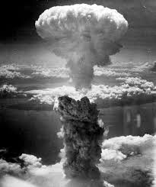
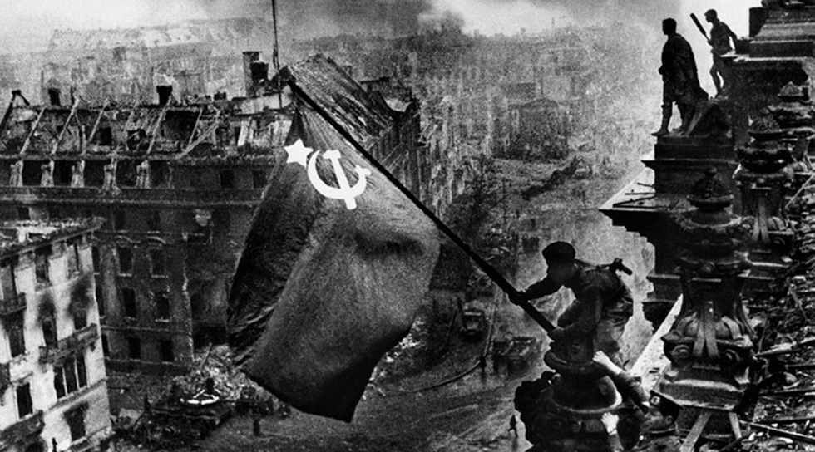
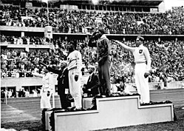
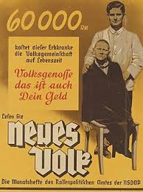
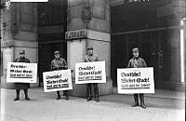
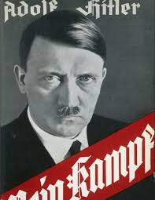
https://create.kahoot.it/details/9b51002e-00ce-4365-914c-2582a98bc1bb

